Slide 1

工作中遇到的
MySQL问题探讨与分享
分享人：曹庭

Slide 2
声明
MySQL版本 5.7.2
引擎：InnoDB
字符集：utf8mb4

Slide 3

PART 1
1
自增id的坑，你踩过吗？
2
int(11) 中的11代表什么？

Slide 4
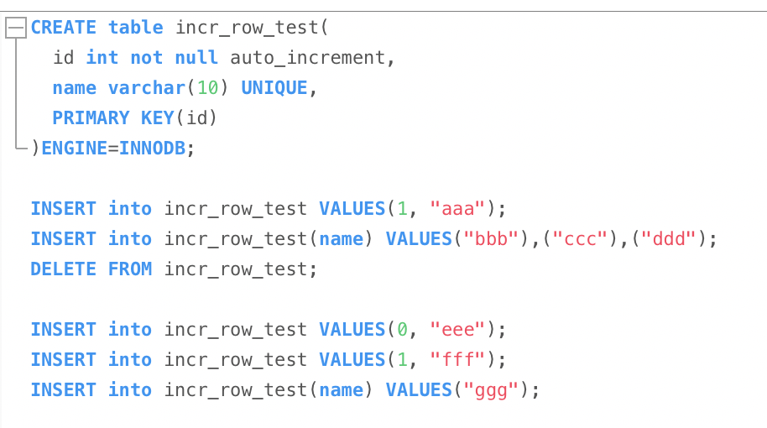
自增id的坑，你踩过吗？
最后三条sql，生成记录的id是多少？
记得用软删除，不要直接delete

Slide 5
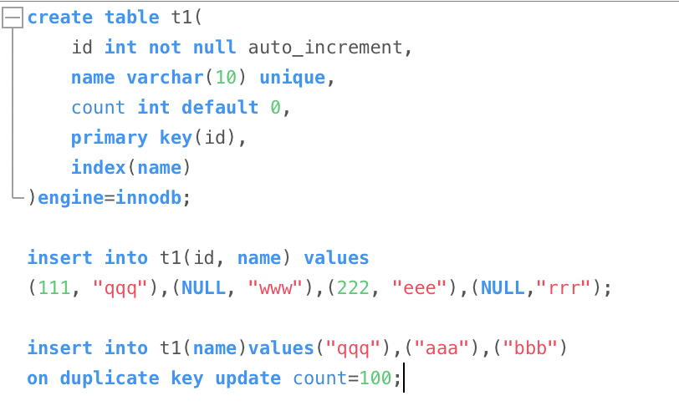
自增id的坑，你踩过吗？
以下sql分别会产生什么样的结果？
on duplicate key update
存在即更新

Slide 6
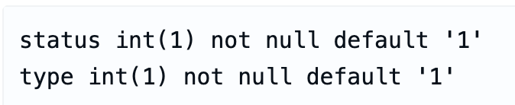
int(11) 中的11代表什么？
是否遇到过这种字段？
显示宽度
更加常见的可能是 tinyint(1) 、int(11) 这种形式。
那 tinyint(1)、int(11) 括号里的数字 1、11代表什么呢？

Slide 7
int(11) 中的11代表什么？

Slide 8
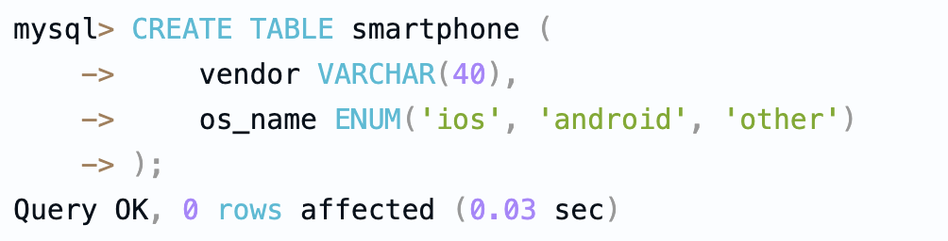
选 TINYINT 还是 ENUM？
ENUM
MySQL 官方在实现 ENUM 这个数据类型时，实际上是用 TINYINT 来存储的。
可读性也比较好，不需要映射成类似 1,2,3 这样的数值。
但是 ENUM 这个数据类型在 MySQL 数据库中有一点不好的地方是，字符串列表是预定义的，以后如果要添加或删除属性必须使用 ALTER TABLE。
即便现在 MySQL 数据库有了 online DDL，ALTER TABLE 时不会锁表，在大表上这也是一个很重的操作。
如果给 ENUM 列插入了一个无效值，则会转换为空字符串（ ’ ’ ）存储
（SQL_MODE 设置在严格模式下会直接抛出错误）。
给 ENUM 的列进行排序操作时，是按照表定义中指定的顺序，而不是根据字母表的顺序

Slide 9
选 TINYINT 还是 ENUM？
那 VARCHAR (N) 能用吗？
选择 VARCHAR (N) 这个数据类型的好处是比较直观。比如 “canceled”，“finished”，“delivering” 的可读性显然比 1，2，3 要好，但是占用的存储空间也相应的变大
从性能角度考虑 VARCHAR (N) 会比 TINYINT 略差，主要表现在 JOIN 和 ORDER BY 的操作上。
不好约束

Slide 10
PART 2
1
该用什么类型存货币
2
该用什么类型存手机号
3
加字段的时候，到底要不要NOT NULL?

Slide 11
该用什么类型存货币
高精度的数据类型都有哪些？
如果不考虑数据的精确度和使用的便利程度、性能、存储等条件，在 MySQL 中可以存储数值的数据类型其实有很多
整形数据类型 INT、BIGINT
定点数 DECIMAL，
浮点数 FLOAT、DOUBLE，
甚至 VARCHAR 都能拿来存储数值。
首先 FLOAT 和 DOUBLE 这两个数据类型是一定要排除的。
浮点数据类型，M*G/G 的结果不一定等于 M

Slide 12
该用什么类型存货币
DECIMAL 是一种高精度的定点数据类型，目前业内大多都是采用这种数据类型来保存财务数据等对精度要求非常高的数据。
不过凡事无绝对，你也可以把财务数据使用 BIGINT 的数据类型做存储。假设存储的数据要精确到小数点后两位，则把金额乘以 100 之后存储即可，取出时再除以 100。

Slide 13
这里可以放标题字标题字
INT和varchar
INT 数据类型，由于这个数据类型的存储空间只有 4 个字节，数值范围不一定能满足财务数据的需求，因此 INT 数据类型比较适合存储游戏金币、网站代币等要求高精度但数值范围不大的数据。
VARCHAR数据类型 一是缺少约束，除了数字以外其他乱七八糟的字符都可以存进去；二是使用了 VARCHAR 就不能使用 MySQL 内置的一些数字函数（MIN, MAX, SUM 等），会有一些意料之外的情况出现。

Slide 14
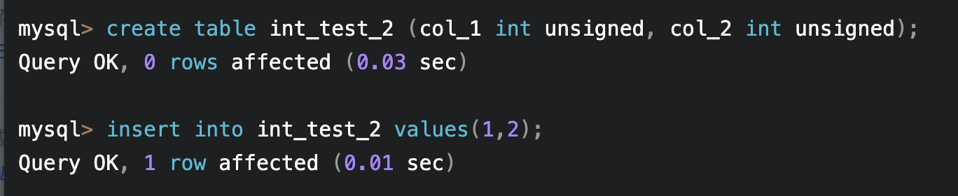
该用什么类型存货币
坑：两个UNSIGNED值，做减法时可能会报错
select col_1 - col_2 from int_test_2;
ERROR 1690 (22003): BIGINT UNSIGNED value is out of range in '(`imooc_mysql_interview`.`int_test_2`.`col_1` - `imooc_mysql_interview`.`int_test_2`.`col_2`)'

Slide 15
该用什么类型存手机号
使用varchar(20)存储手机号，不要使用整数
1、牵扯到国家代号，可能出现字符，例如+86
2、手机号不会用来做数学运算
3、varchar可以模糊查询，例如like ‘138%’

Slide 16
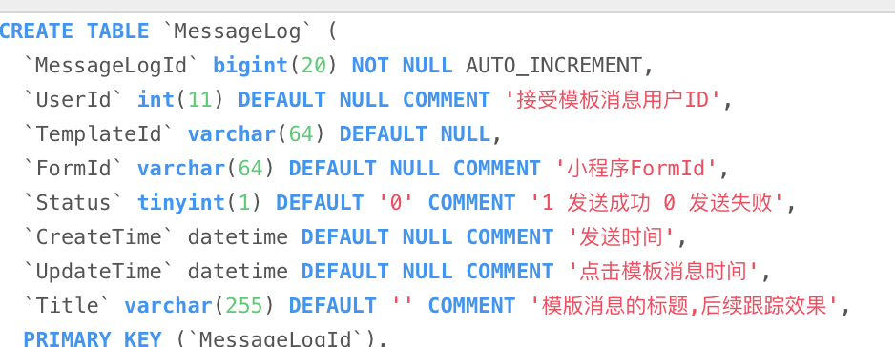
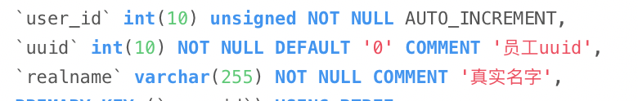
加字段的时候，到底要不要NOT NULL?
数据库字段允许空值(null)的字段，你遇到过吗？

Slide 17
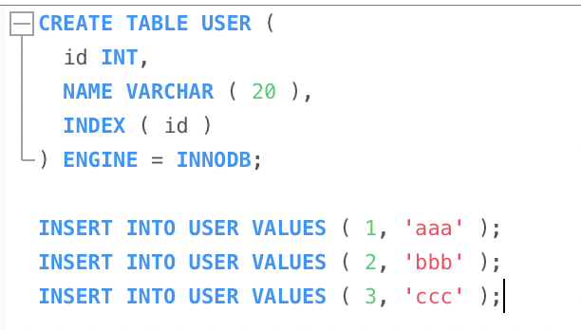
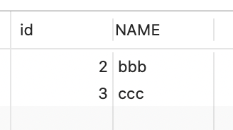
加字段的时候，到底要不要NOT NULL?
下面sql会返回什么？
select * from user where id!=1;
insert into user(name) values('wangwu');
select * from user where id!=1;

Slide 18
加字段的时候，到底要不要NOT NULL?
问题1: 不等号会导致全表扫描
explain select * from user where id!=1;
问题2: 查询会出意料之外的结果
如果想到得到符合预期的结果集，必须加上一个or条件。
select * from user where id!=1 or id is null;
同样的问题，这个查询会导致扫表

Slide 19
加字段的时候，到底要不要NOT NULL?
EXPLAIN select * from user where id=1;
能够使用索引
EXPLAIN select * from user where id is null;
能够使用索引
EXPLAIN select * from user where id is null or id=1;
不能使用索引

Slide 20
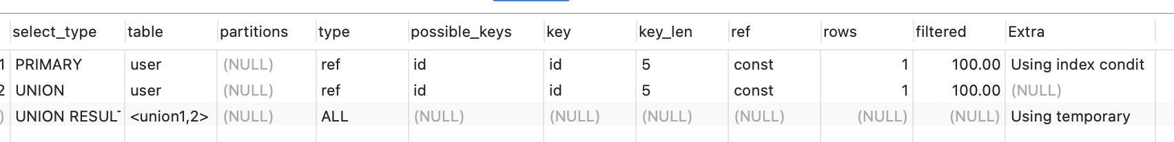
加字段的时候，到底要不要NOT NULL?
EXPLAIN
select * from user where id is null
UNION
select * from user where id=1;

Slide 21
PART 3 索引
1
为什么低区分度的字段不适合做索引？
2
哪些查询能命中索引？

Slide 22
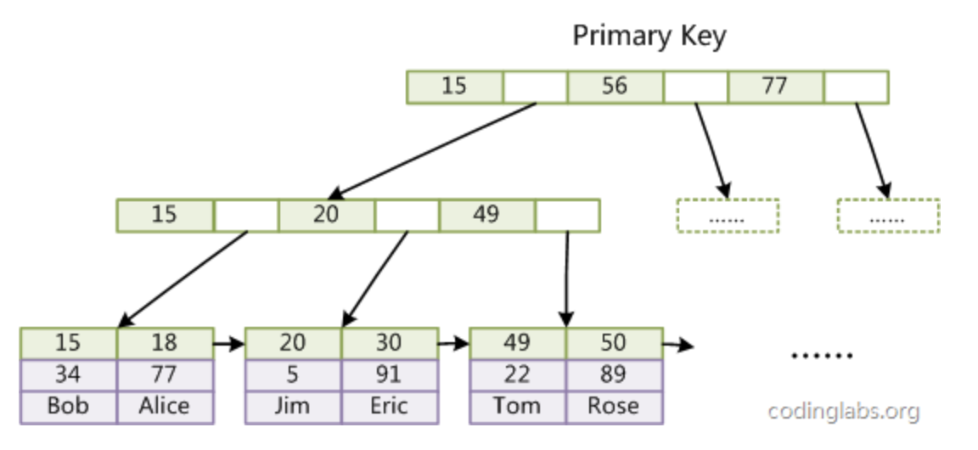
为什么低区分度的字段不适合做索引？
B+Tree
https://www.cs.usfca.edu/~galles/visualization/BPlusTree.html

Slide 23
为什么低区分度的字段不适合做索引？
索引优点：
1. 大大减少需要扫描的数据量；
2. 避免排序和临时表；
3. 将随机I/O变为顺序I/O；
顺序I/O与随机I/O：
- 扫描索引很快，因为一条索引记录紧接着下一条，是顺序I/O;
- 如果不能覆盖索引，则每扫一条记录就要回表查一次数据，是随机I/O;
ps. MySQL 5.6之后，对于联合索引，如果未匹配全部非主键字段，并不会每扫一条记录就会回表查一次，而是会继续查联合索引字段，看是否有符合条件的值，再回表查询。这个过程叫做索引下沉。

Slide 24
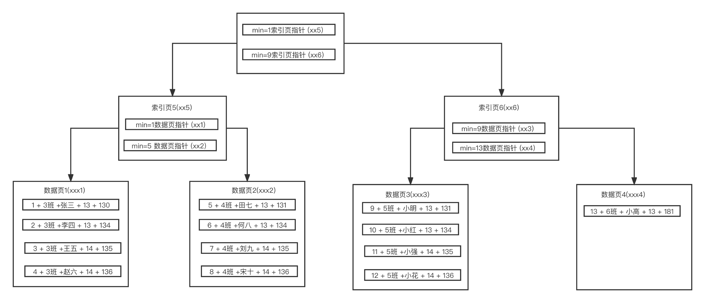
为什么低区分度的字段不适合做索引？
主键索引查找方式
主键是有序的，索引可以根据二分查找法进行数据查询
通过索引查询出对应的数据页，将整个数据页内容读取到buffer pool的缓存页中
基于内存筛选数据

Slide 25
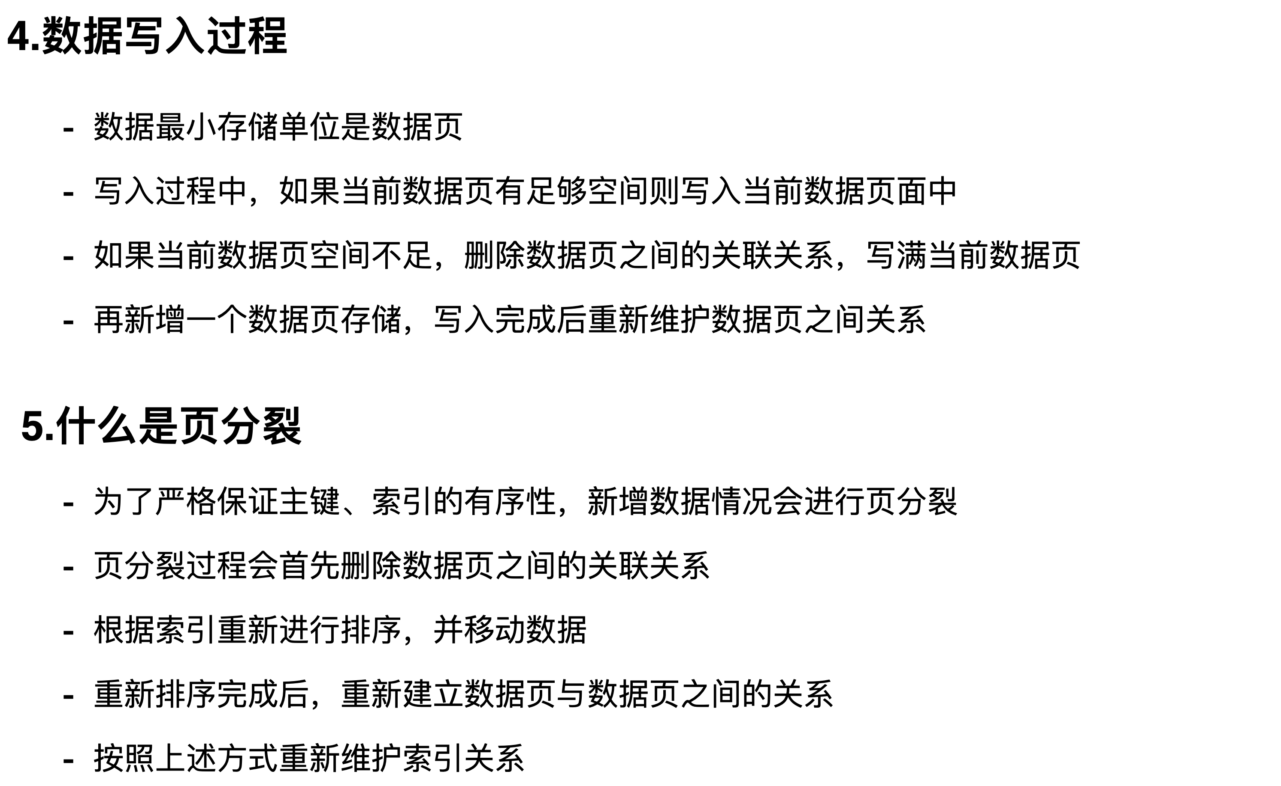
为什么低区分度的字段不适合做索引？

Slide 26
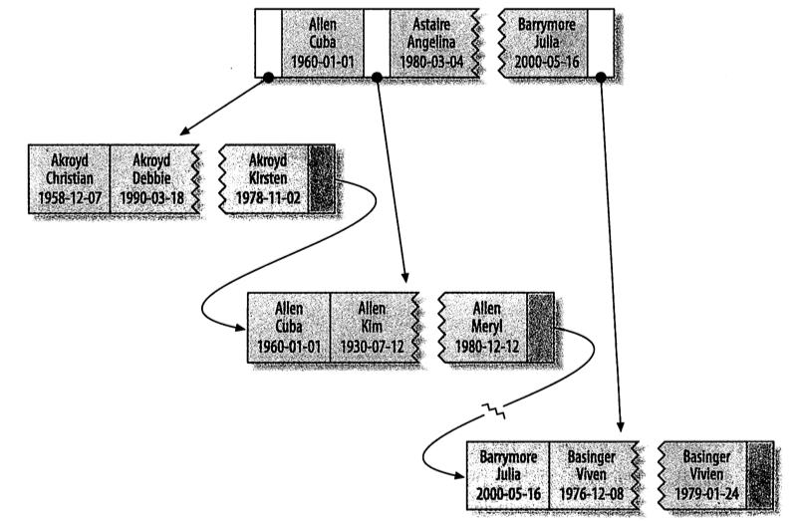
为什么低区分度的字段不适合做索引？
根据二级索引查找数据过程

Slide 27

为什么低区分度的字段不适合做索引？
根据二级索引查找数据过程

Slide 28
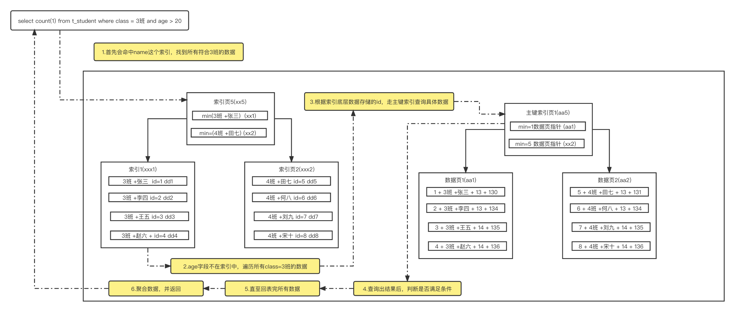
为什么低区分度的字段不适合做索引？
索引查询回表

Slide 29
为什么低区分度的字段不适合做索引？
低区分度的字段一定不适合做索引？
案例1: 用户表存在字段 sex、country等等用户信息；
建立联合索引 key `Idx_sex_country_xx`(`sex`, `country`, ...)
这个用户表用于海外交友软件
因为是交友软件，几乎所有用户查询都会用到性别，因此，在联合索引前面加上这一项绝对不会亏；
- 实在有不需要性别的查询需求，可以使用：`sex in (1, 2)` 这种技巧，仍然符合最左匹配原则；

Slide 30
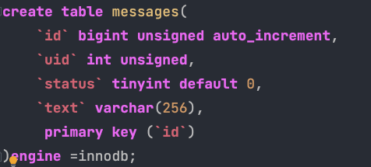
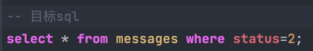
为什么低区分度的字段不适合做索引？
低区分度的字段一定不适合做索引？
案例2:有一个PUSH模块，由于消息比较，表中数据量已经超过10亿。
需求是给PUSH未发送成功的用户再尝试推送一次消息。
这个消息的状态只有 3 种：未发送（0）、已发送（1）、发送失败（2）。

Slide 31
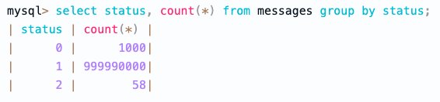
为什么低区分度的字段不适合做索引？
低区分度的字段一定不适合做索引？
案例2:有一个PUSH模块，由于消息比较，表中数据量已经超过10亿。
需求是给PUSH未发送成功的用户再尝试推送一次消息。
这个消息的状态只有 3 种：未发送（0）、已发送（1）、发送失败（2）。
对status创建索引，并且避免status=1的查询

Slide 32
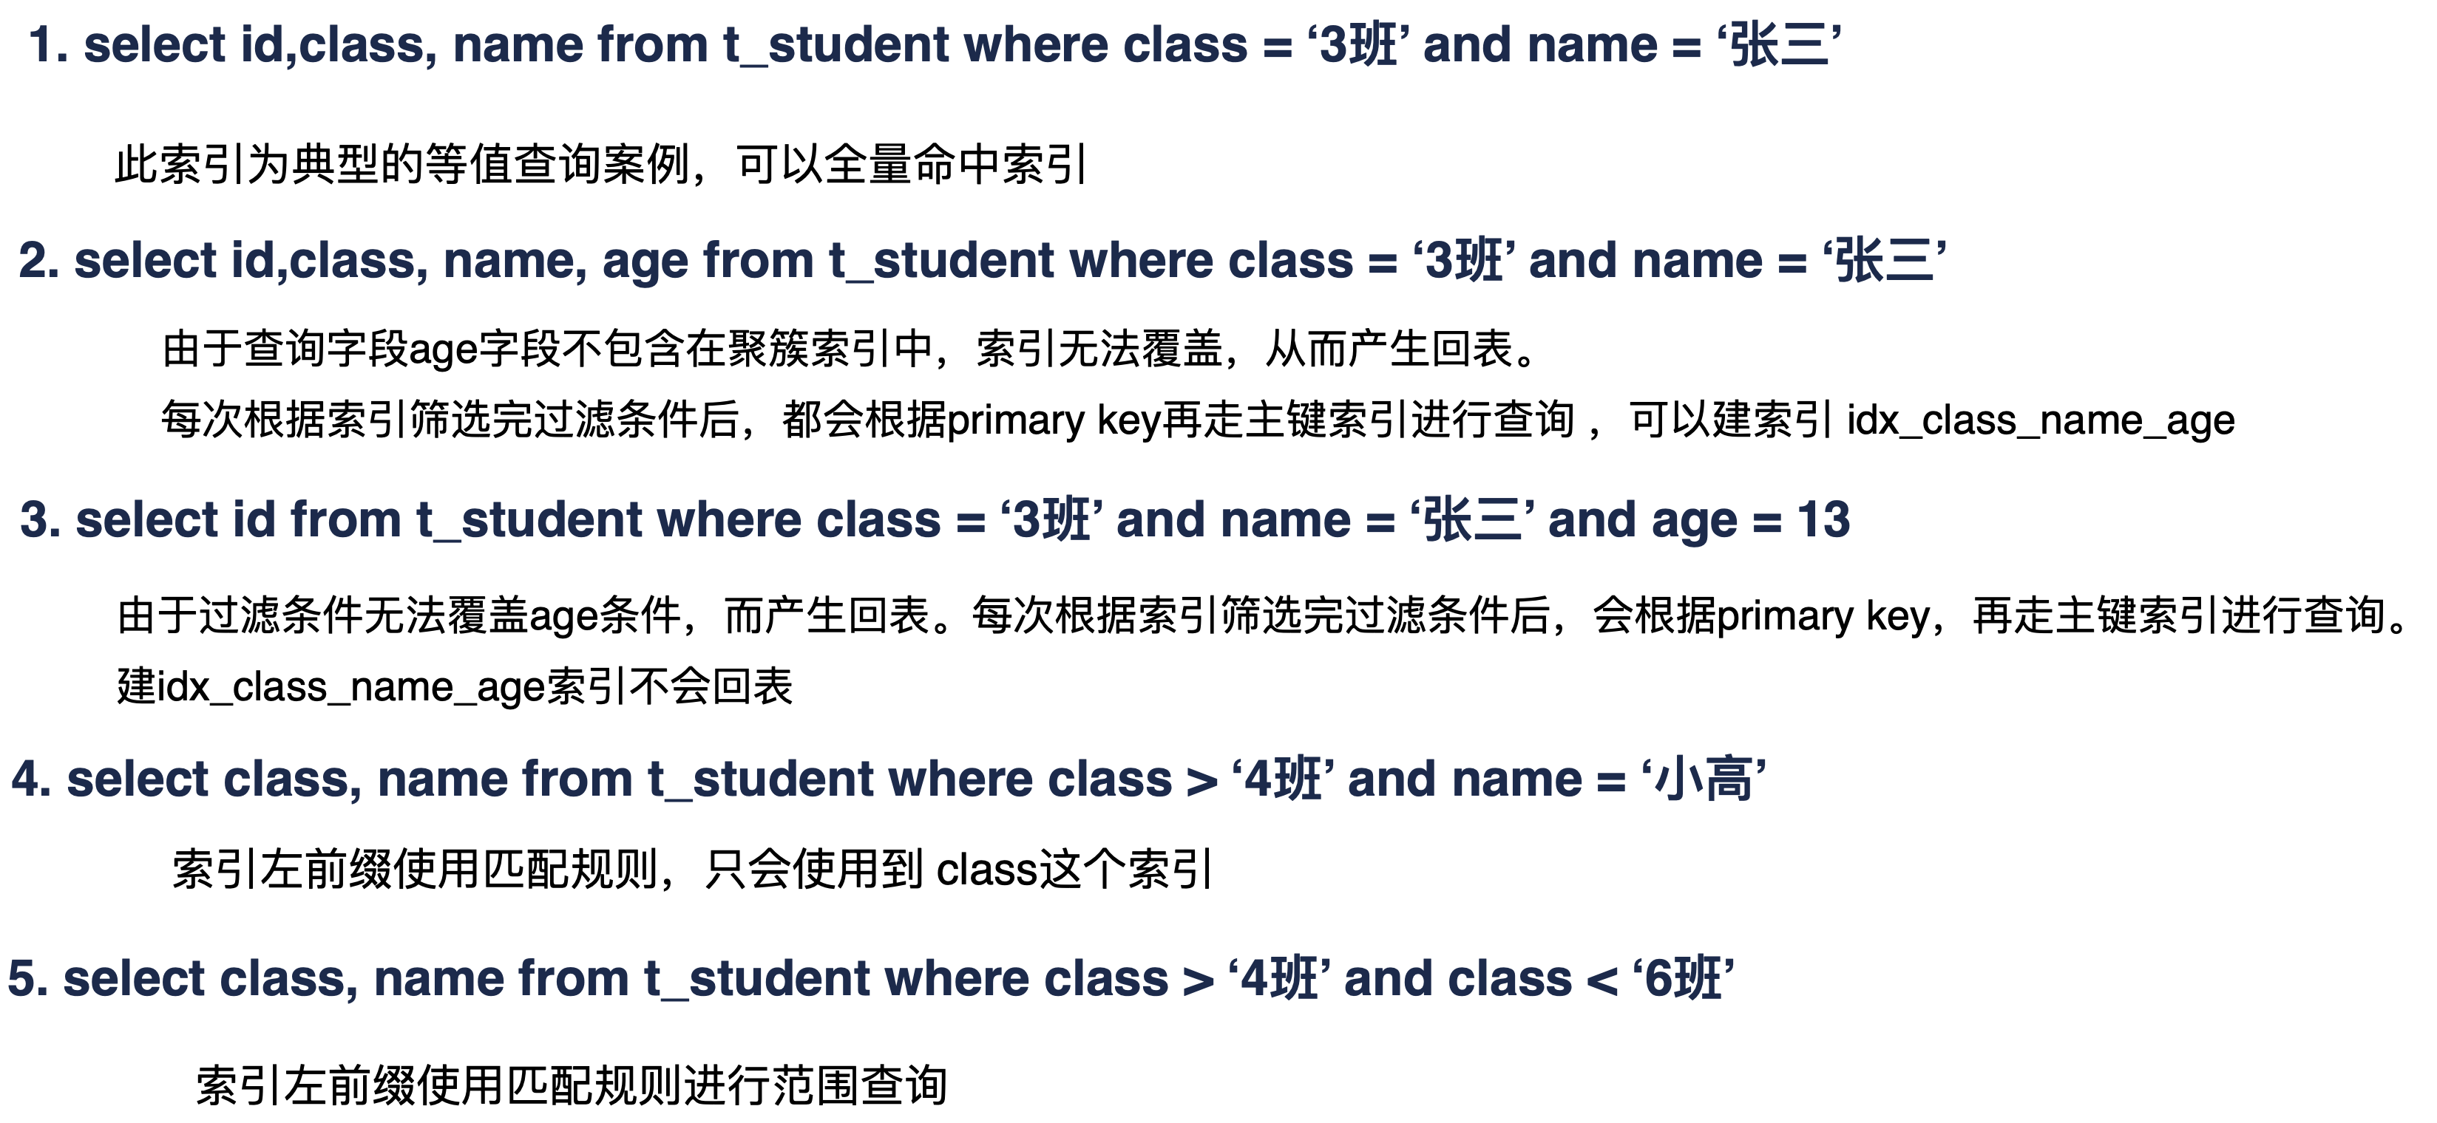
哪些查询能命中索引？
三星索引
1. 相关记录放在一起；
2. 索引顺序与查找顺序一致；
3. 索引列包含了查询的所有列；
索引最左前侧匹配原则

Slide 33
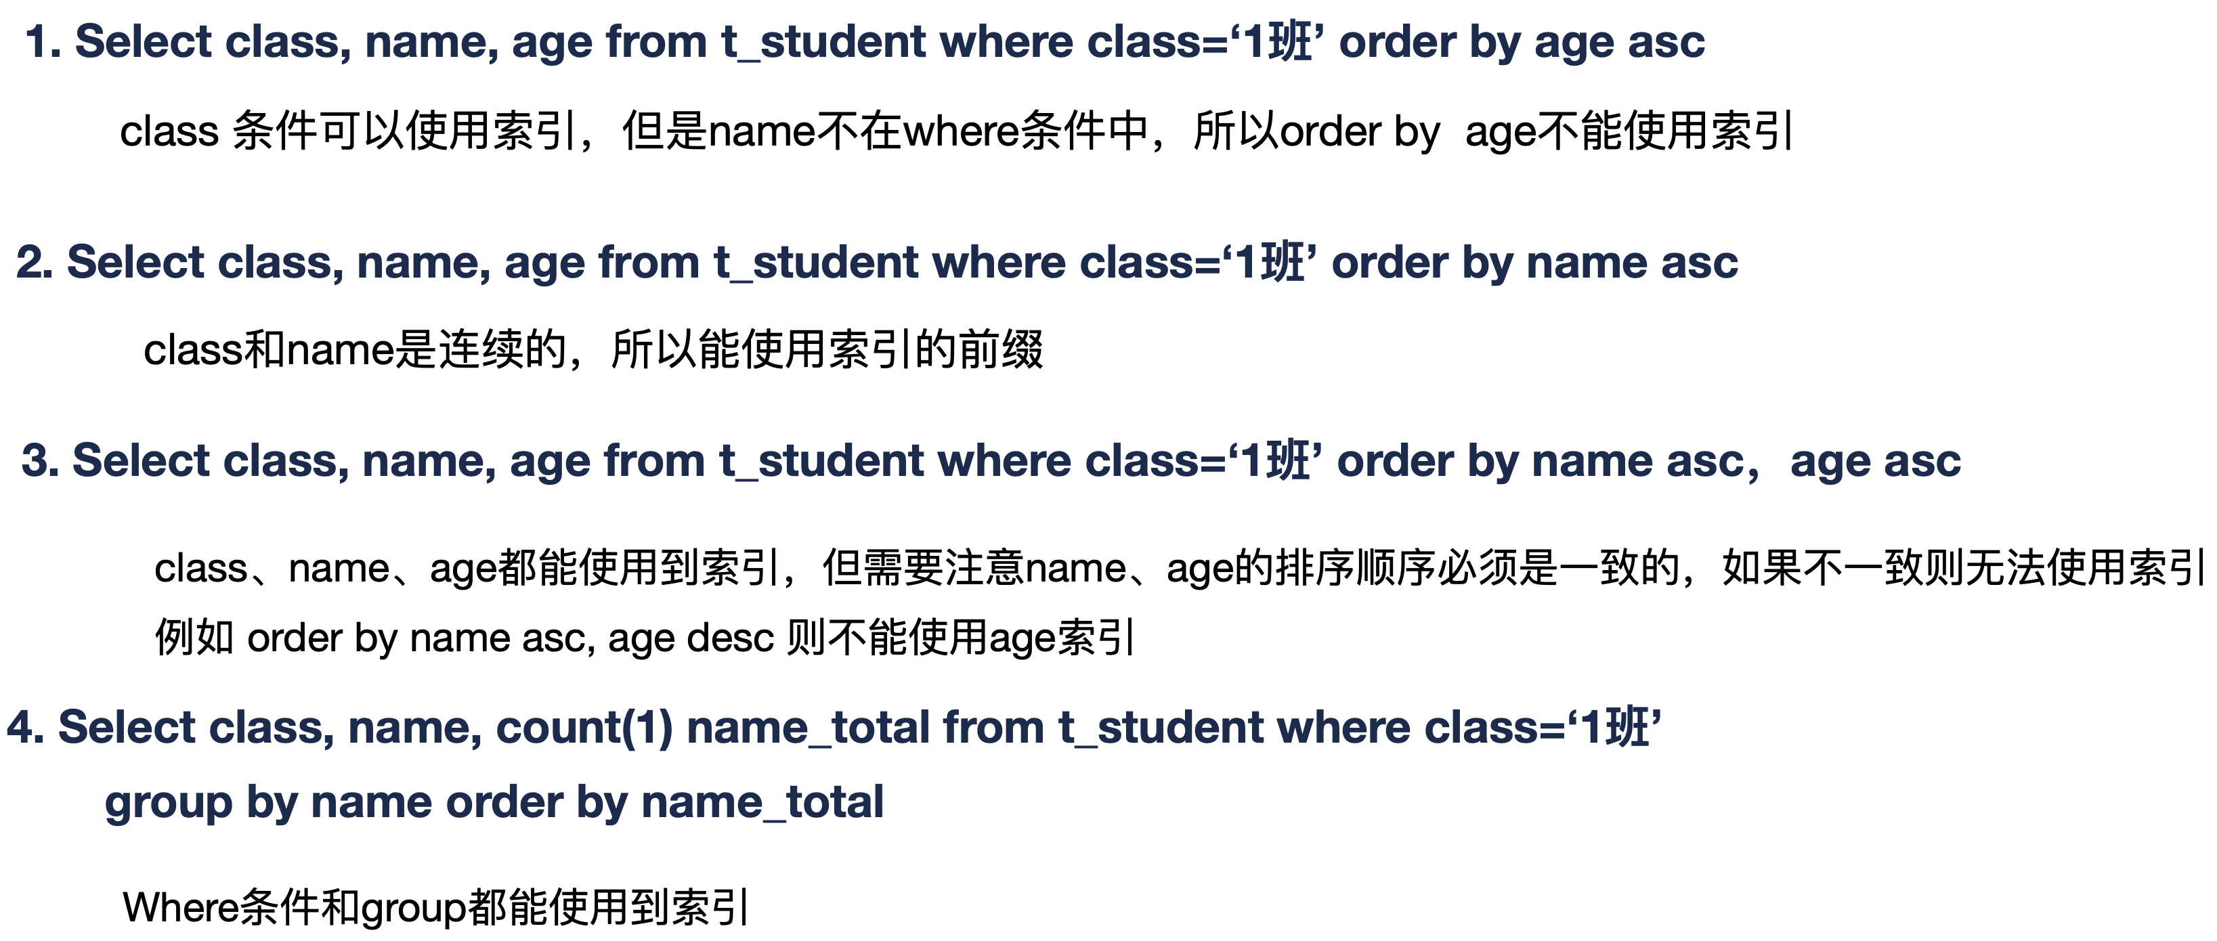
哪些查询能命中索引？
排序、分组索引使用原则

Slide 34
哪些查询能命中索引？
1.针对where 、order by 、 group by去联合设计索引，索引未命中排序字段的情况下，是基于磁盘排序
2.识别度大字段在索引左前侧
3.不要在查询语句中加函数、计算等。
4.主键建议都是有序的
5.等值匹配字段优先于范围匹配
6.针对很长字段，可以设置前缀索引进行，例如my_index(class,name(20)) 但是如果你order by name，但索引树仅包含前20个字段，是没法用上这个索引的。group by也是同理。
7.尽量使用一两个复杂的联合索引，抗下80%以上的查询，然后用两三个辅助索引，抗下剩余20%的非典型查询，保证99%的业务都能使用到索引

Slide 35
哪些查询能命中索引？
案例： 使用了不合适的索引
1.背景
有一张products表有上千万数据，并存在一个索引 idx_category_sub_category(category , sub_category)
根据商品类别、子类别进行分页查询获取所有数据，SQL语句： select * from products where category = #{category} and sub_category = #{sub_category} and id > #{id} order by id limit 10
2.排查
使用explain观察，查询语句并未使用idx_category_sub_category索引，而是使用primary主键索引
当数据量小的时候，会使用idx_category_sub_category索引，但是当数据量到达上千万的时候会使用index索引
特别当limit值很小的时候，会走index索引

Slide 36
哪些查询能命中索引？
为什么会有上述问题
回表问题，查询字段无法覆盖返回值，MySQL认为回表成本过高
当limit截取的数据较少的情况，SQL优化器会认为根据主键聚簇索引很快就能返回满足的数据。
当where条件数据命中率较高的情况下，如扫描热门商品，通过index索引能很快筛选出满足条件的10条数据，并返回
当where条件数据命中率很低，或全表扫描都无法满足条件的时候，例如查询一些冷门商品，则使用primary key扫描数据量过大
如何解决此问题
select * from products force my_index(category , sub_category) where category = #{category} and sub_category = #{sub_category} and id > #{id} order by id limit 10 强制走my_index索引，即可使得SQL走到最优索引
select * from products where category = #{category} and sub_category = #{sub_category} and id > #{id} order by (id + 0) limit 10 使用order by (id + 0) 这种形式

Slide 37
一些常见的SQL实践

Slide 38
一些常见的SQL实践
1、负向条件查询不能使用索引
select * from order where status!=0 and stauts!=3
not in/not exists都不是好习惯
可以优化为in查询：
select * from order where status in(1,2)
2、前导模糊查询不能使用索引
而非前导模糊查询则可以：
select * from order where desc like 'XX%'
select * from order where desc like '%XX'
3、不要在索引列上使用函数或运算符
select * from order where YEAR(date) < = '2017'
select * from order where date < = CURDATE()
反例：在value上使用运算符，仍然可以使用索引
select * from full_table_scan_test where id = abs(-1)

Slide 39
一些常见的SQL实践
4、最左前缀规则，并不是非得要SQL语句的where顺序要和索引顺序一致
key(login_name, passwd)
select * from user where login_name=? and passwd=?
select * from user where passwd=? and login_name=?
select * from user where login_name=?
select * from user where passwd=?
5、明确知道只有一条结果返回，limit 1能够提高效率
select * from user where name=xxx
你知道只有一条结果，但数据库并不知道，明确告诉它，让它主动停止游标移动

Slide 40
三种特殊的索引

Slide 41
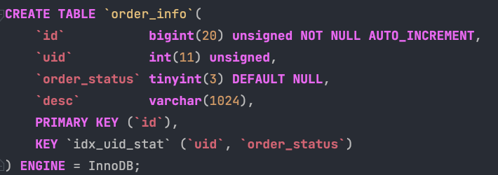
三种特殊的索引
1、前缀索引
较长varchar如何建立索引？
其中，desc字段如何建立索引？

Slide 42
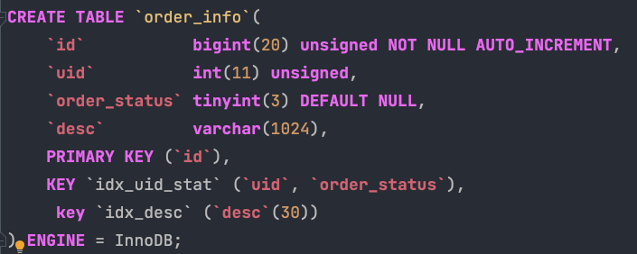
三种特殊的索引
1、前缀索引
建立前缀索引:`key(desc(N))`
N的值如何确定？
1. 计算出count;
2. 对desc(N)做 group by count，将得到的值除以count，获得每个前缀的占比；
3. 计算平均占比，越低说明区分度越好；

Slide 43
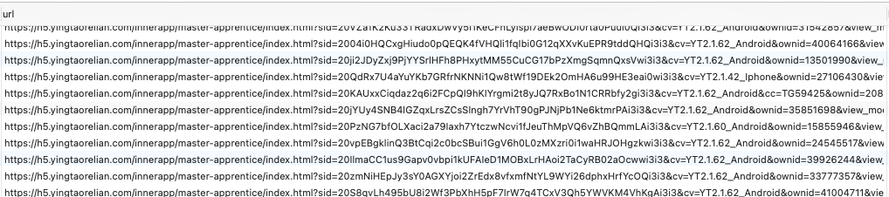
三种特殊的索引
2、编码索引
例子🌰：url如何建立索引？
- url太长，不适合建立索引
- url前缀区分度小，不适合建立前缀索引

Slide 44
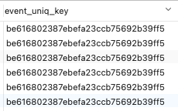
三种特殊的索引
2、编码索引
InnoDB不支持hash索引，那就自己手动做hash索引
新增字段url_crc32，对url进行crc32编码，建立url_crc32字段的索引替代url的索引；
有什么问题？
1. hash冲突，可以找一找更好的hash算法；
2. 因为相当于hash索引，所以该索引不支持排序、区间查找；不支持模糊查找；只支持等值比较查询(=、<>、in)

Slide 45
三种特殊的索引
2、倒序索引
例子🌰：身份证号码如何建立索引？
- 身份证比较长
- 身份证前缀区分度小，不适合建立前缀索引

Slide 46
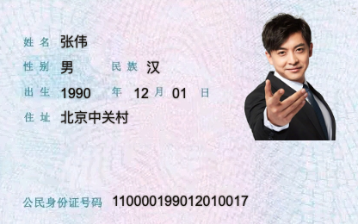
三种特殊的索引
2、倒序索引
例子🌰：身份证号码如何建立索引？
身份证号: 由17位数字本体码+1位校验码组成
- 前面6位代表地区码
- 7-14位代表生日
- 15-17位代表出生顺序码，其中第17位奇数代表男性、偶数代表女性；
- 第18位为校验码，可能为X

Slide 47
三种特殊的索引
2、倒序索引
例子🌰：身份证号码如何建立索引？
可以发现数字越往后面越精确
因此可以反转身份证号码，截取部分长度
（如截取8位即校验码+出生顺序+出生日期+出生月份）
可以得到一个区分度更大、长度更短的值，在这个值上建立索引；
查询方法：查身份证前做类似的倒序+截取处理；

Slide 48
Thanks

Slide 49
为什么低区分度的字段不适合做索引？

